Slide 1

OpenStreetMap
OpenStreetMap :
les données géographiques comme un bien commun
24 août 2018
Présentation devant l’Université d’Été des mouvements sociaux et citoyens
À Grenoble
Paul Desgranges

Slide 2
Plan
  Intro :
    OSM : histoire, philosophie et licence
    OSM vs
      IGN
      Wikipedia
      GoogleMaps
      OpenData
    Communauté OSM

Slide 3
Plan
  Contribution OSM
      Outils
      Exemple
      Fiabilité ? Qualité ?
      Modèle de données (Wiki OSM)
      Vandalisme ?
  Utilisations directes
      Rendus
      Requètes
      Routages

Slide 4
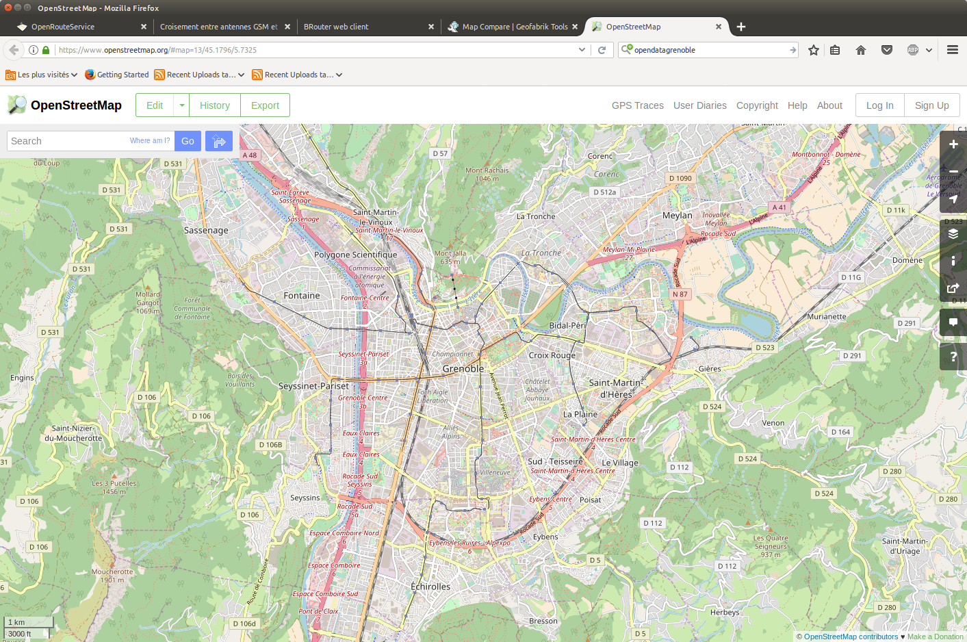
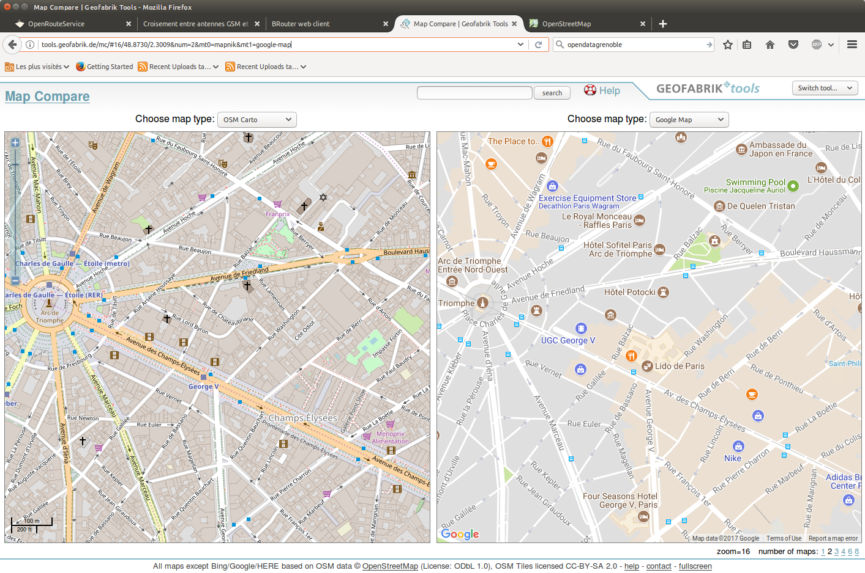
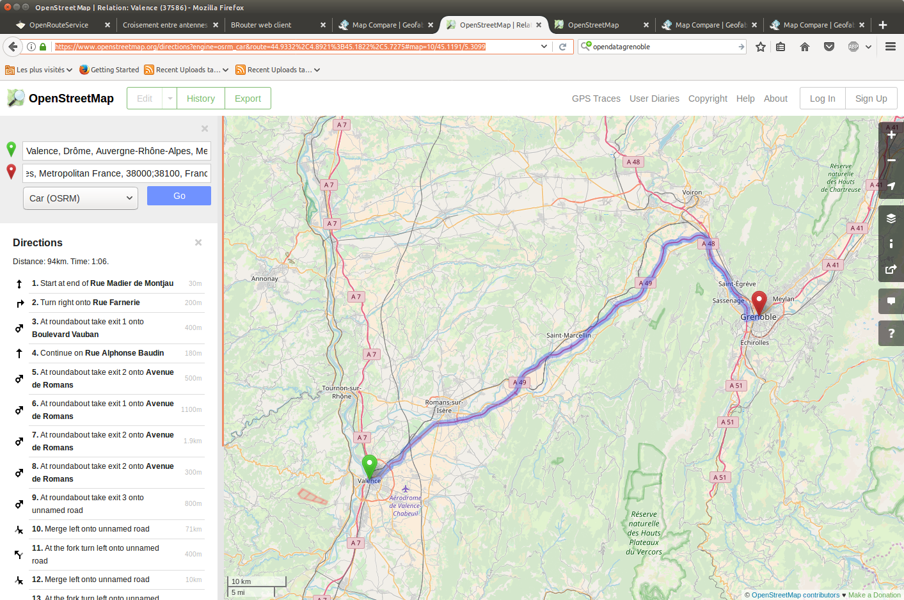
OpenStreetMap : une carte, du routage ...

Slide 5

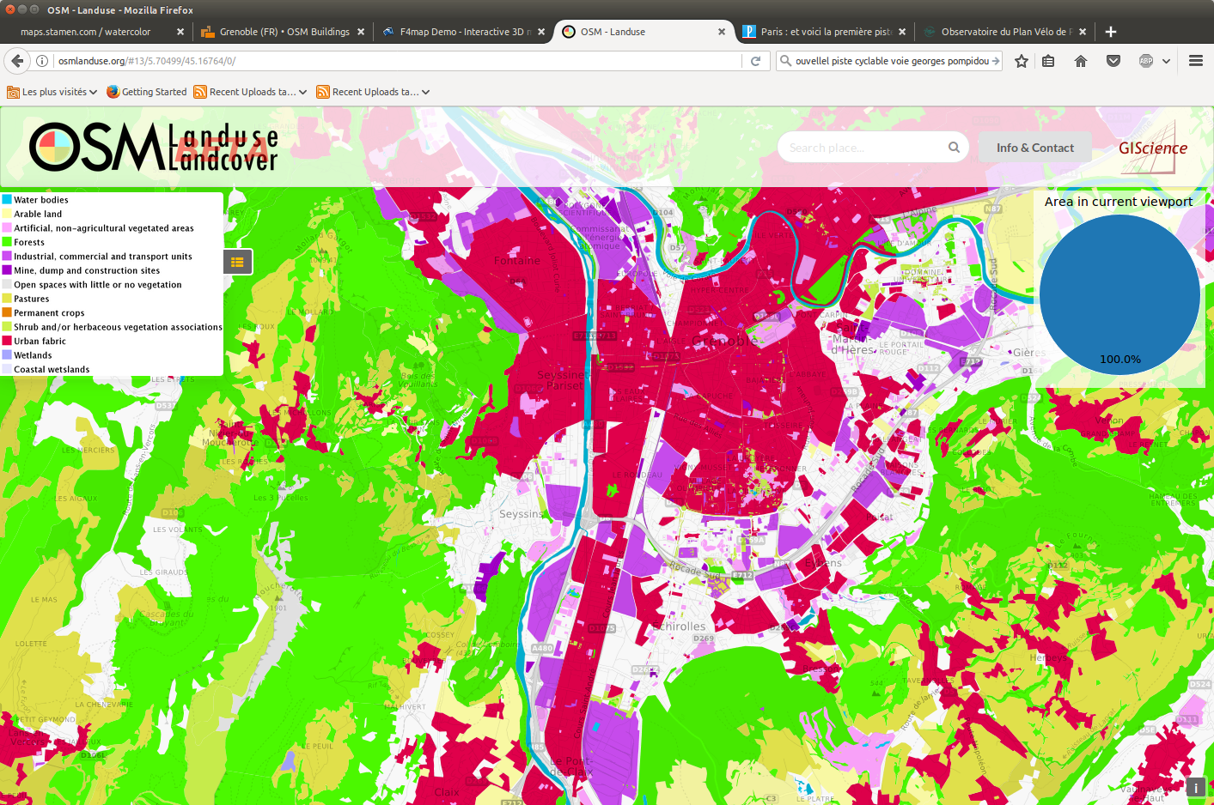


















... mais pas que
accessibilité
couverture
création artistique
militant
vélo
points d’intérêts
culturel
transport
OSM : BD géo
ski
itinéraires

Slide 6
L’histoire d’OpenStreetMap

Slide 7
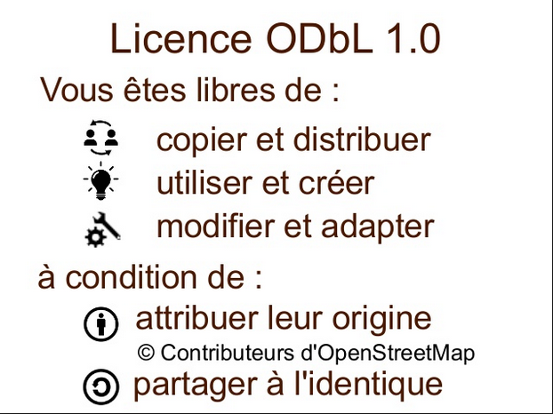
OpenStreetMap : la licence source :https://www.youtube.com/watch?v=IO75SPU-OX8
Notes:
La licence, c’est la rêgle du jeu
La rêgle choisie pousse à l’entretien des données.
Une licence ODBL, qui est l’équivalent ‘base de données’ de la licence CC BY-SA
Sachant que CC (Creative Common) est une famille de licences libres à géométrie variable
CC0 : domaine public
BY : (Par) Attribution => il faut citer la source des données :
SA : (Share-Alike) Partage à l’identique => on peut utiliser, mais si on enrichit,modifie,rajoute quelque chose, il faut reverser dans le pot commun ses modifications.
NC : (Non-Commercial) => Interdit d’utiliser pour un usage commercial
ND : (No-Derivative) => Interdit de modifier
Exemple : cas Michelin à Clermont-Ferrand.
Les données sont un bien commun, on ne peut pas simplement se servir sans jamais remettre quelque chose dans le pot commun
Clause de « partage à l’identique » qui impose de repartager les améliorations. Pas compatible avec des licences privatives. Licence « contaminante », « virale », mais il ne faut pas voir le partage comme une maladie, au contraire c’est un point positif, et on aimerait avoir une épidémie de partage. Dans cette logique, si un opérateur souhaitait se servir des données OSM et les compléter pour rajouter leurs propres données pour construire un ensemble plus fiable, il serait obligé de remettre la totalité dans OSM, pour un opérateur comme TomTom par exemple, c’est un peu difficile à concevoir parce que c’est le cœur de leur business.
La partage est d’autant plus facile dans le cas d’OSM, car il s’agit de biens immatériels qui peuvent être partagés à l’infini sans perte de valeur.

Slide 8
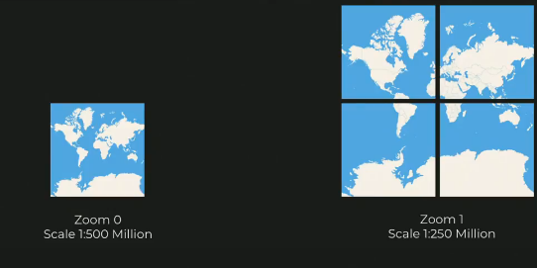
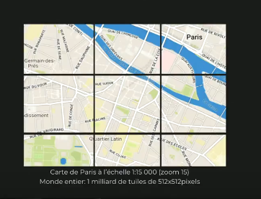
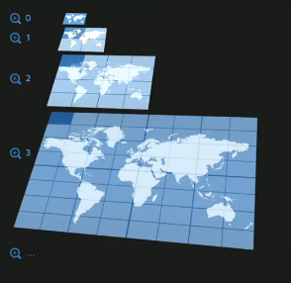
Tuiles
(source : https://www.youtube.com/watch?v=wN-UjP7GCmg Loïc Ortola)
Multiplication par 4 des tuiles à chaque niveau de zoom
Zoom 0 : 1 Zoom 10 : 10⁶
Zoom 1 : 4 Zoom 15 : 10⁹
Zoom 2 : 16 Zoom 19 : 274 x 10⁹
Zoom 3 : 64
Zoom 4 : 256

Slide 9
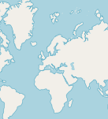
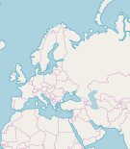
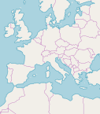
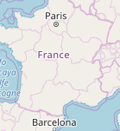
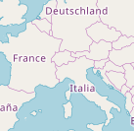
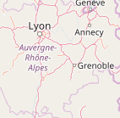
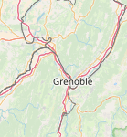
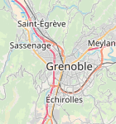
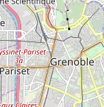
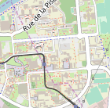
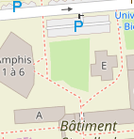
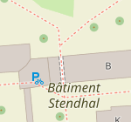
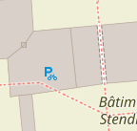
Niveaux de zoom de 0 à 19
1 niveau de zoom = 1 rendu
zoom=0, 1cm~=1200km
zoom=1, 1cm~=800km
zoom=2, 1cm~=600km
zoom=3, 1cm~=400km
zoom=4, 1cm~=200km
zoom=6, 1cm~=50km
zoom=8, 1cm~=12km
zoom=10, 1cm~=3km
zoom=12, 1cm~=750m
zoom=14, 1cm~=200m
zoom=17, 1cm~=25m
zoom=18, 1cm~=12,5m
zoom=19, 1cm~=6m

Slide 10







Données ouvertes vs Données contributives
(source : https://fr.slideshare.net/BenoitFournier/la-donne-participative-et-ouverte-en-gographie-openstreetmap-acg )
Données
ouvertes
Données
contributives
Volontaire
crowdsourcing
C
O
N
T
R
I
B
U
T
I
O
N
Active
Accès écriture
Passive
Accès lecture
Notes:
« dessinons ensemble le territoire » chacun dessine sa rue, les rues forme de quartiers, les quartiers des villes, les villes des territoires, des régions des pays, et puis quand on a tous les pays on a une carte du monde. L’idée c’est que ça soit vraiment les gens qui vivent sur les territoires qui dessinent la carte de leur territoire, c’est eux qui connaissent avec précision avec finesse l’endroit où ils vivent
Avec OpenStreetMap, l’effort partagé de chacun se fait au service de tous, mais en plus la somme des contributions individuelles se démultiplient en quelque sorte, 1+1 ne fait pas 2, mais qq chose qui est plus grand que 2, par exemple si vous contribuez sur le réseau de transport en commun et vous ajoutez les arrêts de bus, vous rajoutez de l’information utile en soi, mais qui va en plus aider le prochain contributeur qui va peut-être lui contribuer sur les équipements sportifs, le fait d’avoir les arrêts de bus renseigné, ça va l’aider dans sa tâche de contribution … Les contributions des uns nourrissent et abondent les contributions des autres : à la fin on a un projet dont la somme est supérieure à la somme des contributions individuelles.

Slide 11

OSM vs Wikipédia
OSM est à la cartographie ce que WP est à l’encyclopédie. Même philosophie, même ‘utopie’, même type de licence.
(source : https://gallaxie.wordpress.com/2013/10/20/openstreetmap-vs-wikipedia-convergences/)
 | Wikipédia | OpenStreetMap
Année de création | 2001 | 2004
Nb comptes | 22 100 000 | 5 000 000
Nb contributeurs actifs/mois | 75 000 | Monde : 50 000/mois France : ~4 000/mois et ~250/jour
But | Encyclopédie en ligne. La « connaissance » au sens large du terme | Base de données cartographique. Cartographie mondiale
Édition de | Articles encyclopédiques | Géométrie enrichie : points, traits, polygones. Géolocalisés : latitude, longitude. Avec des attributs.
Outils | Éditeur de texte, traitement de texte | Dessin vectoriel
Utilisation | Lecture directe | Rendus cartographiques, Moteurs de routage, Base de données requétable
Écosystème | Wikimedia : toute une galaxie de projets | Très riche : outils libres

Slide 12
OSM vs Wikipédia
 | Wikipédia | OpenStreetMap
Échelle | 30 M articles en 280 langues 2 M en français | 60 GB pour le fichier compressé planet.osm contenant toutes les données OSM
Utilisation | 5ème site le plus consulté au monde et aussi en France | Individus, universités, associations, collectivités, entreprises, ONG, gouvernements
Licence | CC BY SA | ODBL
Gouvernance | Fondation de droit américain Chapitre par pays ou association nationale Groupe locaux informels | Fondation de droit anglais Chapitre par pays ou association nationale Groupe locaux informels
Bureaucratie | Des administrateurs, des bureaucrates, des procédures | Un Data Working Group
Infra | Des serveurs, de la bande passante, de la puissance pour le grand public | Quelques serveurs hébergés pour la contribution
Financement | Donation 40 M $ en 2014 | 150 k€ en 2016 : rien !
Employés | 200 salariés, 7 en France | 1 salarié GB, 0 en France

Slide 13
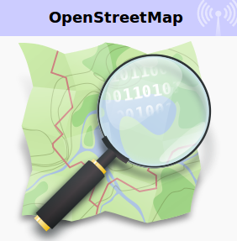
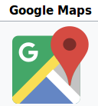
OSM vs GMaps
 | OpenStreetMap | GoogleMaps
Année de création | 2004 | 2004
Statut | Fondation anglaise Associations nationales Groupes informels | Multinationale américaine
Budget Employés | 150 000 € 1 en GB | XXX XXX XXX $ 7100 (2012)
Modèle économique | Aucun, gratuit | Utilisation gratuite mais collecte de données personnelles Données gratuites au début mais monétisation progressive
Licence | ODBL Base de donnée ouverte, gratuite | Privé Base de donnée privée, payante
Richesse | La foule des contributeurs, son modèle de données, sa licence, son écosystème | XX % du marché mondial Collecte de données personnelles
Description | Carte + itinéraire + écosystème (plusieurs routages, plusieurs Street View, plusieurs rendus, …) + moteur de recherche (DuckDuckGo , intégration future avec QWANT) | Carte + Images sattellite + Google Street View + itinéraires + guidage + trafic en temps réel + 3 D + intégration parfaite avec moteur de recherche. Google Maps couvre le monde entier avec des résolutions variant en fonction de l'intérêt du lieu.
Grenoble | http://tools.geofabrik.de/mc/#17/45.1828/5.7307&num=2&mt0=mapnik&mt1=google-map
Bidibidi | http://tools.geofabrik.de/mc/#17/3.2507/31.3908&num=2&mt0=mapnik&mt1=google-map
Notes:
Abus de position dominante
Important d’avoir des alternatives
D‘avoir la liberté de choix

Slide 14

OSM vs IGN source : https://www.youtube.com/watch?v=4fwMUAIa9D4
 | OpenStreetMap | IGN
Année de création | 2004 | 1940 (1666 : Académie des Sciences)
Statut | Fondation anglaise, Association en France Création d’un bien commun constitué de données géographiques. Pas d’exhaustivité, pas de priorité. | Etablissement public Institution en charge de produire un référentiel d’autorité : description du territoire, exhaustive, qualité égale, neutre, maj régulièrement.
Culture | 1. Web, internet, GPS. Collaboratif. Culture du partage. Expertise détenue par tout le monde. 2. Consommateurs/producteurs/créateurs de données. 3. Carte modifiable, et pas de contrôle a priori sur les modifications. 4. Possibilité de mise-à-jour rapide 5. Rendus nombreux, divers | 1. Moyens importants, excellence technique, expertise, grande qualité de production. 2. Producteurs de données pour les consommateurs 3. Cartes non modifiable par le citoyen mais espace collaboratif de l’IGN depuis 2016 4. Cycles de mise à jour plus lents 5. Cartes génériques variées.
Employés France | 0 employé mais ~250 contributeurs/jour en France (soit presque 4000 contributeurs/mois) | 1710 ETP 150 ETP pour collecter sur le terrain
Modèle économique | Aucun, gratuit | Publications à travers le Géoportail Financement public mais doit également s’autofinancer (et payer ses salariés) RGE, BDTopo, BD : gratuit pour le secteur public, mais payant si business, etc. à voir Donc incompatibilité sur le partage des données.
Clients | Pas de client | Etat, Secteur public, secteur privé, particuliers, …
Collaboration | Discussion depuis 2012 pour apprendre à se connaître mutuellement, et que chacun puisse s’aider mutuellement - d’un côté : collaboration sur la BAN/BANO, les contributions BANO alimentent la BAN - d’un autre côté : depuis 2016, mise à disposition des contributeurs OSM de la BDOrthoIGN (imageries aériennes 50cm)
Notes:
OSM : Web, internet, GPS. Collaboratif. Carte modifiable, et pas de contrôle a priori sur les modifications. Les consommateurs de données deviennent producteurs de données, créateurs Culture du partage Expertise détenue par tout le monde. Mise-à-jour rapide.
Pas d’exhaustivitivé, pas de priorité. Production d’un grande diversité de données qui collent aux besoins des citoyens
Pas de contrôle a priori, normalement ce sont les autres contributeurs qui vont corriger les erreurs si elles se produisent, ce qui marhe bien dans les zones denses et marchent moins bien dans les zones peu denses.
IGN : Institution en charge de produire un référentiel d’autorité : description du territoire, exhaustive, qualité égale, neutre, maj régulièrement. Moyens importants, excellence technique, expertise, grande qualité de production. Mais données géographiques produites par de nombreux acteurs : IDG (régions, départements), 600G13, OSM. De plus mouvement général de l’OpenData: l’IGN doit également ouvrir ses référentiels.
Publications à travers le Géoportail. Cycles de mise à jour plus lents, cartes non modifiable par le citoyen mais espace collaboratif de l’IGN depuis 2016
L’IGN fait un excellent travail, mais c’est un travail qui est fait par des experts pour que les gens normaux puissent consommer.
Ils s’adaptent souvent avec un train de retard à toutes les évolutions qui apparaissent par ailleurs : par exemple
- ils ont un espace collaboratif depuis 2016 pour que les ‘gens’ puissent remonter des erreurs ou ajouter des informations, mais ces demandes de modifications passent par un cycle de vérification/validation avant d’être intégrées, ce qui est très bine, très qrande qualité assurée, mais une certaine lenteur, et ça ne permet pas vraiment aux gens de s’approprier la carte. Le modèle de données est il connu ?
- ils offent un service de visualiation en 3 D en béta, mais ce service existe dans Google Maps depuis longtemps
Des valeurs et des contraintes différentes, tout aussi légitimes les unes que les autres, mais comment faire pour collaborer et optimiser ?

Slide 15
OpenStreetMap vs OpenData
Sources de données
BD ORTHO® 50 cm par départements
L'orthophotographie départementale de l'IGN, l'outil numérique de référence des collectivités et des ministères, pour mettre en valeur le territoire, enrichir la visualisation de vos données et de vos projets.

Slide 16
OpenStreetMap vs OpenData
OpenStreetMap et Opendata
1 ) https://www.youtube.com/watch?v=sJ1HWNWpaMQ
Publication de ses données sous forme d’OpenData : fournisseur d’OpenData
Utilise des données en OpenData : consommateur d’OpenData
Un grand nombre de sources, en France lesquelles ?
Bcp de métropoles, bcp de collectivités territoriales maintenant, mais également des organismes nationaux, publient leurs données sous forme de données ouvertes et ces données ouvertes sont réutilisées, agrégées, importées, utilisées pour alimenter OpenStreetMap
Exemple récent à Grenoble avec les arbres gérés par la ville de Grenoble
Données BANO : elles-mêmes issues de données ouvertes (OpenData villes et métropoles, données collaboratives, et données FANTOIR), et ces données agrégées/consolidées sont republiées en OpenData
Exemple des données d’adresse FANTOIR publiées par la DGFiP qui sont utilisées dans un projet qui n’est pas OSM, mais qui est un projet spin-off, ou parallèle, et qui est le projet BANO et qui vise à constituer une base adresses nationale
Des données collectées par une administration pour leur propre usage, pour la simple gestion de ces ressources, ou pour en faire un peu plus, construire une application, ou un business, ces données intéressent aussi le public
2) BANO
https://www.youtube.com/watch?v=vuPTvp3yjIs
Le jeu de données adresse est un jeu de données fondamental, à la croisée de tous les autres, utilisés par bcp d’acteurs
Bien sûr utilisé pour pouvoir distribuer le courrier, et les colis, mais aussi par les services de secours, très utilisé aussi dans le calcul d’itinéraire, comment aller de A à B ? À condition d’avoir la possibilité de faire du géocodage c’est-à-dire de savoir transformer une adresse en un emplacement (long. lat.), bcp de données contiennent des adresses et non pas des emplacements, et avoir la possibilité de tarnsformer des adresses en position géographique transforme ces données en données spatiales
Quelle est la couverture des adresses dans OSM en France ? (10% en 2014)
Le cadastre est ouvert depuis 2009, et devient progressivement vectoriel et numérisé, presque toute la France maintenant mais pas encore (cadastre : land-registry)
Données BANO : à partir de OSM, OpenData city, Cadastre
Bénéfices pour OSM : les erreurs peuvent être corrigées plus facilement, les adresses manquantes peuvent être rajoutées également
Des données géographiques (avant d’être une carte OpenStreetMap c’est avant tout une base de données), collaboratives (collectées construites par des volontaires bénévoles), l’intégralité du résultat est publié en OpenData (sous une licence libre oDBL : c’est une licence libre inspirée de celles qui sont utilisées pour les logiciels libres, mais adaptée à un contenu différent car cette fois-ci ce qui est protégé par la licence c’est une base de données ; c’est une licence qui autorise l’utilisation des données par tous, pour tout usage (liste, même commercial) maia sevce deux exigences, la première c’est de citer la partnité des données, donc de dire que les données sont issues d’un travail collaboratif effectué pa r la communauté des contributeurs OSM, et la deuxième exigence c’est de propager la licence aux données que vous aurez enrichies/modifiées, la licence est alors héritée, vous devez publier les données résultantes sous le même type de licence libre.

Slide 17
La « communaute » OpenStreetMap

Slide 18
La communauté OpenStreetMap
L’objectif c’est aussi la création d’une communauté : c’est un réseau de personnes qui travaillent ensemble autour d’un objectif commun et qui se coordonnent, qui se parlent, qui utilisent les mêmes outils : montée en compétence, entraide, organisation de carto-partie (évènement dans lequel les gens sont invités à se rassembler pour travailler ensemble sur une portion de territoire avec un obejctif donné, une thématique donnée

Slide 19
OpenStreetMap : fiabilité ? qualité ?

Slide 20
Obstacles à l’utilisation d’OpenStreetMap
Carte incomplète, données manquantes, carte erronée : quelle fiabilité, quelle qualité ?
Pas de contrôle sur les données, n’importe qui peut faire n’importe quoi ?
On ne comprend pas comment ça fonctionne

Slide 21
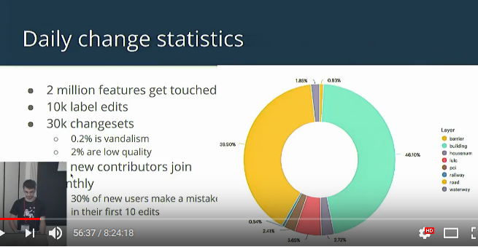
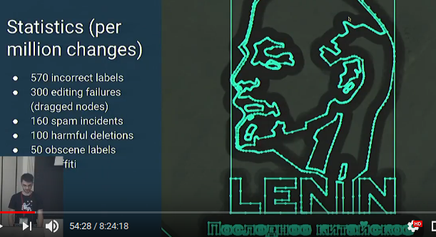
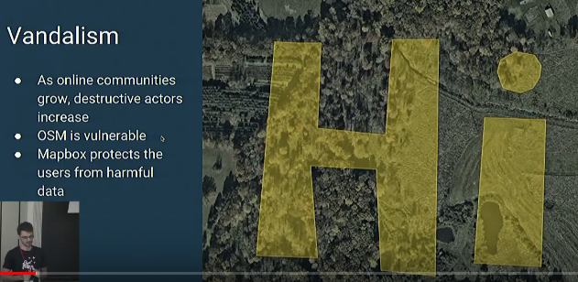
OSM : du vandalisme ?

Slide 22




Contribution OSM : comment ça marche ?
Sources de données
- Relevé sur le terrain :
GPS, (notes + photos géolocalisées)
- Photographies aériennes
- Données en OpenData (cadastre, …)
Communauté
- wiki
- listes de diffusion
- groupes locaux
- carto-parties
Ne pas copier l’existant, le terrain fait foi.
Chacun fait sa rue, son quartier, son village. Si on est suffisamment de contributeurs on aura la meilleure carte du monde.

Slide 23
Quelques utilisations d’ OpenStreetMap

Slide 24
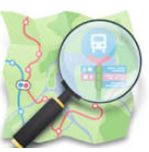
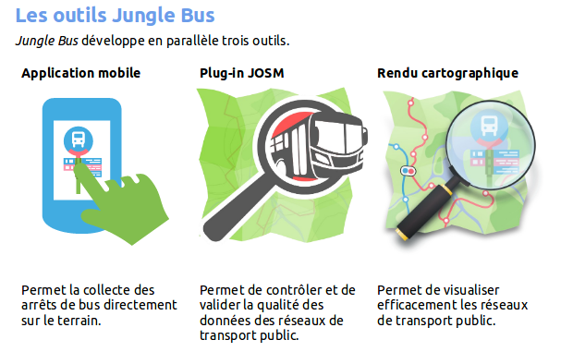
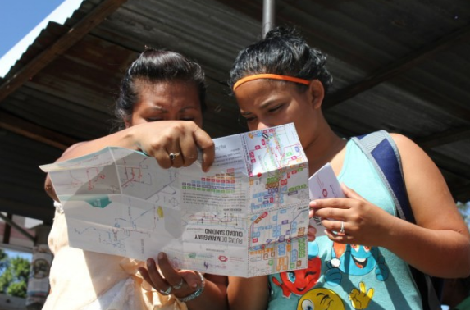
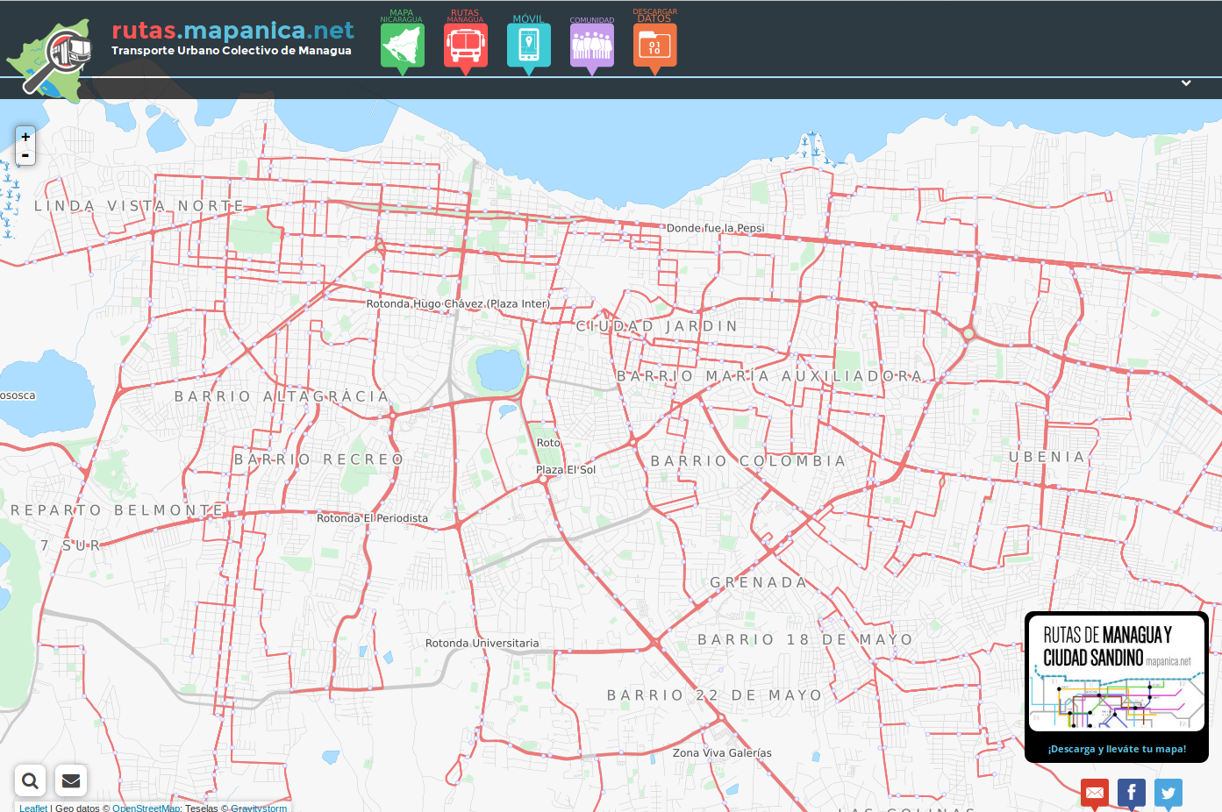
Utilisation d’OSM : Jungle Bus
(source https://junglebus.io)
JungleBus : Apporter les outils de contribution pour saisir les données de transport en commun dans OSM.
Exemple : projet Mapanica a mené à la création de données pour tout le réseau de transport de Managua, la capitale du Nicaragua (2M hab) : 200 bénévoles ont collecté les données liées au réseaux de bus et les ont publiées dans OSM.
  Une carte papier a été éditée en 40 000 exemplaires, voir http://rutas.mapanica.net
  La première carte de transport en commun d'Amérique centrale

Slide 25

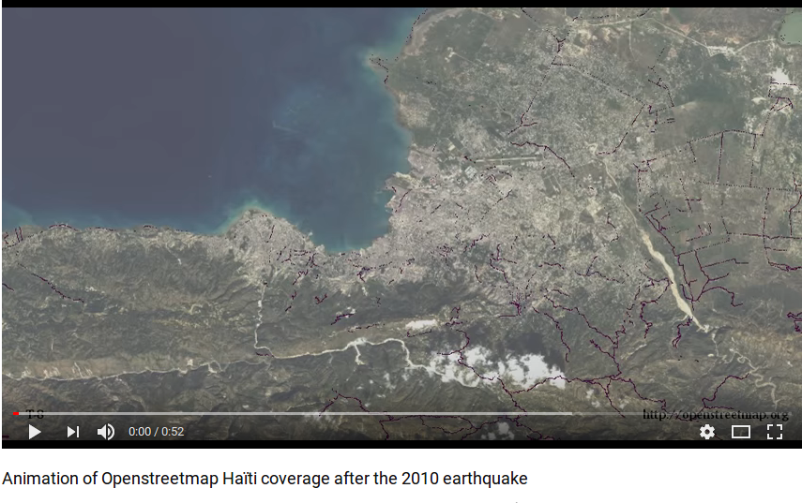
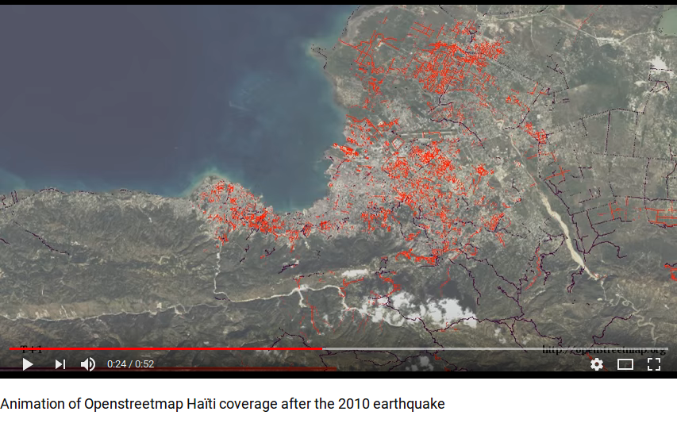
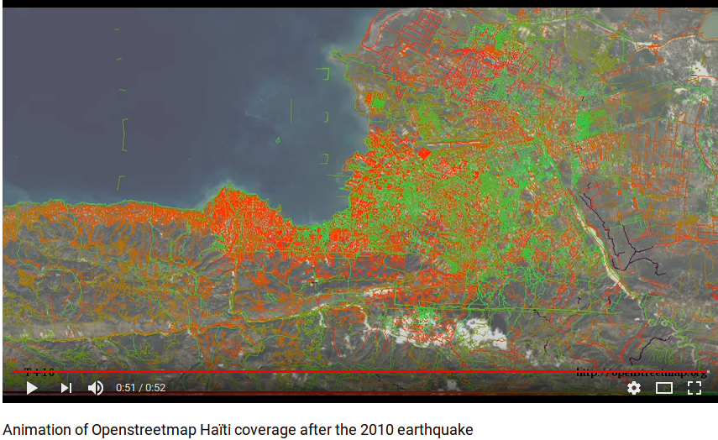
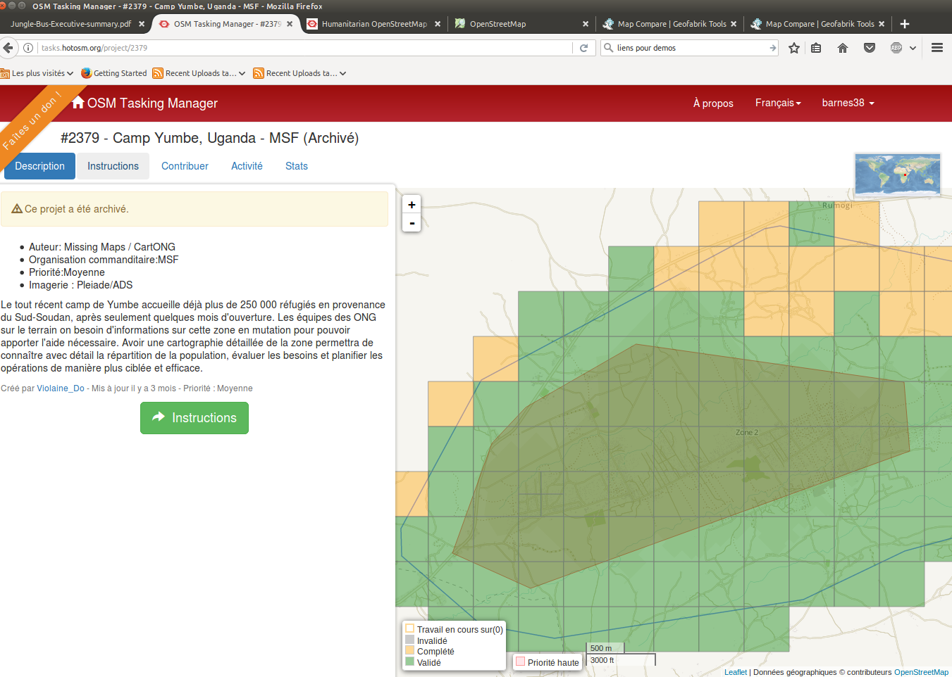
Utilisation OSM : HOT
Des cartes gratuites et à jour constituent une ressource critique quand les organisations de secours veulent répondre à une situation d’urgence lors d’une catastrophe humanitaire ou d’une crise politique. HOT coordonne les efforts des bénévoles OSM du monde entier qui, en réaction à une situation de crise, digitalisent de l’imagerie aérienne pour fournir des cartes avec au minimum la voirie et le bâti. En partenariat avec les ONG, HOT focalise les efforts là où les besoins sont les plus urgents. HOT fait le lien entre la communauté OSM et les ONG.
Crise Humanitaire en Haïti en 2010 : début du HOT
HOT OSM #2379 - Camp Yumbe, Uganda - MSF
HOT OSM : Hurricane Irma

Slide 26

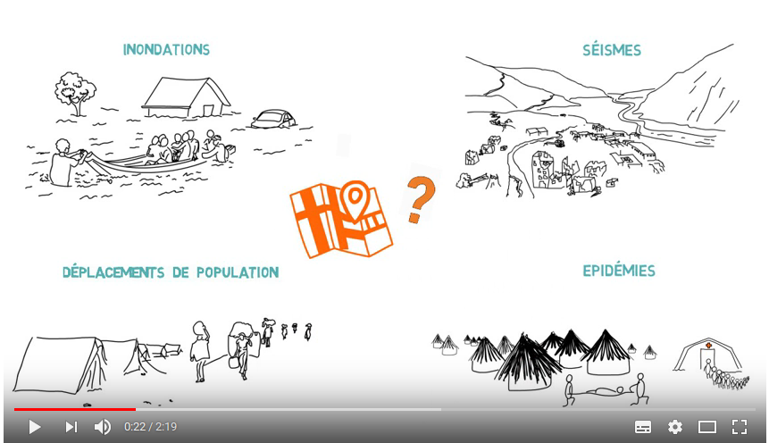
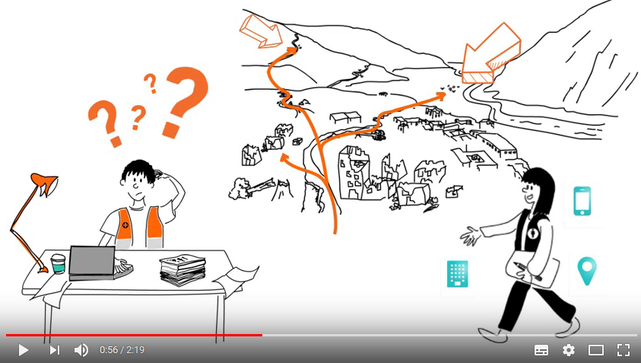
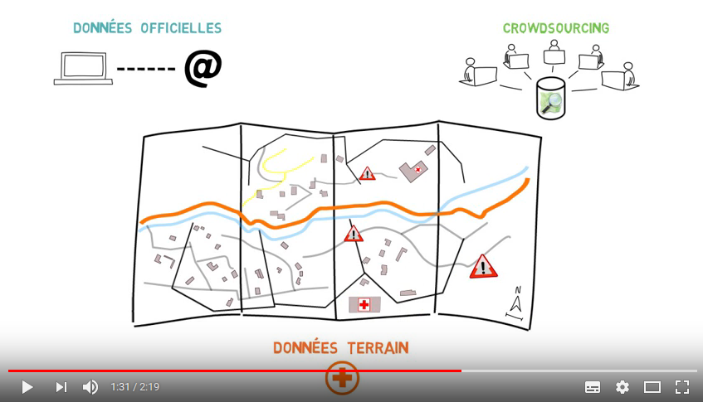

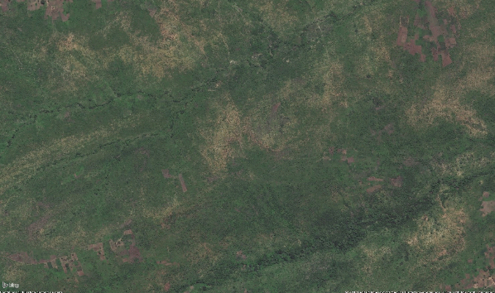
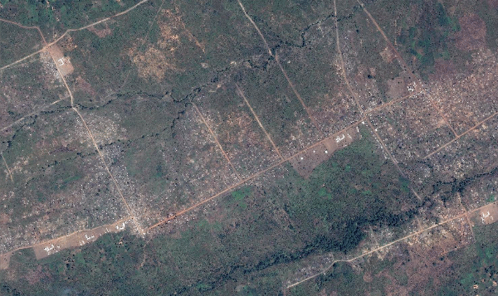
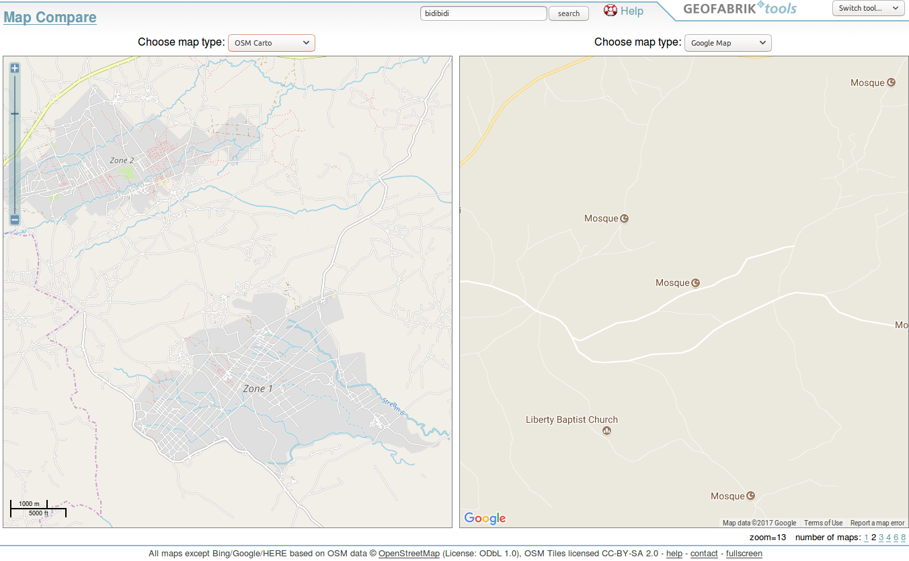
Utilisation d’OSM : CartONG
(source : http://www.cartong.org/fr)
Cartographie humanitaire : réfugiés, logistique humanitaire, santé publique, catastrophes naturelles, environnement, changements climatiques
Travaille avec organisations internationales, ONG, associations locales
Soudan/OugandaBidibidi Yumbe

Slide 27
Crédits & License
Présentation © Paul Desgranges 2018 desgranges.paul@neuf.fr
Licence : Creative Commons By – SA 3.0 – (By) Attribution – (SA) Partage dans les mêmes conditions – http://creativecommons.org/licenses/by-sa/3.0/fr/
La diapo page X «Données ouvertes vs Données contributives» s’inspire d’une présentation de Benoît Fournier «La donnée participative et ouverte en géographie»
Les diapos X «OSM vs Wikipedia» s’inspire d’une présentation de Guillaume Allègre «OpenStreetMap et Wikimedia, Similitudes et différences »
La diapo X « OSM vs IGN » est une synthèse de https://www.youtube.com/watch?v=4fwMUAIa9D4
La Diapo X « Tuiles » s’inspire d’une présentation de Loïc Ortola : https://www.youtube.com/watch?v=wN-UjP7GCmg
La diapo page X «Utilisation d’OSM JungleBus» présente des documents et données issus de JungleBus et Florian Lainez
La diapo page X «Utilisation d’OSM CartONG» présente des documents et données issus de l’association CartoNG
https://www.youtube.com/watch?v=TUSvFYeiq-0

